Slide 1
数据存储环境
Notes:
模块 – 2
数据中心环境
模块 2：数据中心环境

Slide 2
一款符合自己的笔记软件
注册各种知识分享平台账号GitHub
学会

Slide 3

本模块的主要内容：
  数据中心的核心元素
  应用程序和主机层的虚拟化
  磁盘驱动器的组件和性能
  主机通过 DAS 访问存储
  闪存驱动器的工作和优势
Notes:
本模块重点讲解数据中心的关键组件。它还包括计算、内存、桌面和应用程序中的虚拟化。本课程后面将论述存储和网络虚拟化。本模块还将重点介绍存储子系统并提供有关磁盘驱动器组件、结构和性能参数的详细信息。还将介绍通过各种技术实现的主机和存储之间的连接。
模块 2：数据中心环境

Slide 4
模块 1：数据存储环境
第 1 课：应用程序、DBMS 和主机
本课程将讲述下列主题：
  应用程序和应用程序虚拟化
  DBMS
  主机系统的组件
  计算和内存虚拟化
Notes:
本课程将介绍数据中心的三个关键组件 – 应用程序、DBMS 和计算。还将介绍计算系统的硬件和软件组件，包括 OS、逻辑卷管理器、文件系统和设备驱动程序。本课程还论述了应用程序和计算中的虚拟化。
模块 2：数据中心环境

Slide 5
应用程序
为计算操作提供逻辑的软件程序
数据中心中通常部署的应用程序
  业务应用程序 – 电子邮件、企业资源规划 (ERP)、决策支持系统 (DSS)
  管理应用程序 – 资源管理、性能调整、虚拟化
  数据保护应用程序 – 备份、复制
  安全应用程序 – 身份验证、反病毒
应用程序的关键 I/O 特性
  读取密集型与写入密集型
  按序与随机
  I/O 大小
Notes:
应用程序是为计算操作提供逻辑的计算机程序。应用程序通过向底层操作系统发送请求来对存储设备执行读/写 (R/W) 操作。应用程序可分层放在数据库中，数据库再使用操作系统服务对存储设备执行读/写操作。
数据中心环境中部署的应用程序通常分为业务应用程序、基础架构管理应用程序、数据保护应用程序和安全应用程序。这些应用程序的一些示例包括电子邮件、企业资源规划 (ERP)、决策支持系统 (DSS)、资源管理、备份、身份验证和反病毒应用程序等。
应用程序生成的 I/O（输入/输出）的特性会影响存储系统的整体性能和存储解决方案设计。应用程序的常见 I/O 特性包括：
读取与写入密集型
按序与随机
I/O 大小
模块 2：数据中心环境

Slide 6

应用程序虚拟化
应用程序虚拟化
它是向最终用户提供应用程序而无需任何安装、集成或底层计算平台上的依赖项的技术。
允许在单独环境中提供应用程序
  将操作系统 (OS) 资源和应用程序聚合到虚拟化容器中
  确保操作系统 (OS) 和应用程序的完整性
  避免不同应用程序或同一应用程序的不同版本之间发生冲突
Notes:
应用程序虚拟化打破了应用程序与底层平台（OS 和硬件）之间的相关性。应用程序虚拟化可在虚拟化容器中封装应用程序和所需的 OS 资源。此技术支持部署应用程序，而无需对在其中部署应用程序的底层 OS、文件系统或计算平台的注册表进行任何更改。由于虚拟化应用程序在单独环境中运行，因此可保护底层 OS 和其他应用程序免遭潜在损坏。在许多方案中，如果多个应用程序或同一应用程序的多个版本安装在同一计算平台上，则可能会发生冲突。应用程序虚拟化可通过隔离不同版本的应用程序和关联的 O/S 资源来消除此冲突。
模块 2：数据中心环境

Slide 7
数据库管理系统 (DBMS)
数据库是一种结构化存储方式，可将数据存储在相互关联并按逻辑组织的多个表中
  有助于优化数据的存储和检索
DBMS 可控制数据库的创建、维护和使用
  处理应用程序的数据请求
  指示 OS 从存储中检索相应数据
常用的 DBMS 示例有 MySQL、Oracle RDBMS、SQL Server 等。
新型的DBMS示例有DB2、 sybase、 PostgreSQL等。
Notes:
数据库是一种结构化存储方式，可将数据存储在相互关联并按逻辑组织的多个表中。数据库有助于优化数据的存储和检索。DBMS 可控制数据库的创建、维护和使用。DBMS 会处理应用程序的数据请求并指示操作系统从存储中传输相应数据。
模块 2：数据中心环境

Slide 8
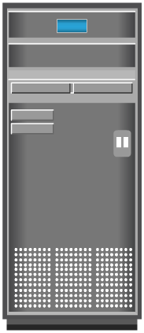






主机（计算机）
借助底层计算组件运行应用程序的资源
  示例：服务器、大型机、笔记本电脑、台式机、平板电脑、服务器群集等。
包含硬件和软件组件
硬件组件
  包括 CPU、内存和输入/输出 (I/O) 设备
软件组件
  包括 OS、设备驱动程序、文件系统、卷管理器等
IP
Notes:
用户通过应用程序存储和检索数据。运行这些应用程序的计算机称为主机 或计算系统。主机可以是物理机，也可以是虚拟机。计算虚拟化软件支持在物理计算基础架构上创建虚拟机。本模块稍后将论述计算虚拟化和虚拟机。
物理主机的示例包括桌面计算机、服务器或服务器群集、虚拟服务器、笔记本电脑和移动设备。主机包含 CPU、内存、I/O 设备和软件集合，可执行计算操作。此软件包括操作系统、文件系统、逻辑卷管理器、设备驱动程序等。这些软件可以分别安装，或者可以成为操作系统的一部分。
模块 2：数据中心环境

Slide 9
操作系统和设备驱动程序
在传统环境中，OS 位于应用程序和硬件之间
  负责控制环境
在虚拟化环境中，虚拟化层在 OS 和硬件之间工作
  虚拟化层可控制环境
  OS 作为来宾工作且仅控制应用程序环境
  在某些实现中，会修改 OS 以与虚拟化层进行通信
设备驱动程序是使 OS 能够识别特定设备的软件
Notes:
在传统计算环境中，操作系统控制计算的所有方面。它在计算系统的应用程序与物理组件之间工作。它向应用程序提供的服务之一便是数据访问。操作系统还会监视并响应用户操作和环境。它组织并控制硬件组件，此外还管理硬件资源的分配。它针对所有受管资源的访问和使用提供基本的安全保护。操作系统还会执行基本的存储管理任务，同时管理其他底层组件，如文件系统、卷管理器和设备驱动程序。
在虚拟化计算环境中，虚拟化层在操作系统和硬件资源之间工作。此处实施的计算虚拟化类型不同，OS 的工作方式可能也会不同。在典型实施中，OS 作为来宾工作且仅执行与应用程序交互相关的活动。在此情况下，硬件管理功能由虚拟化层进行处理。
设备驱动程序 是一种特殊软件，借助这种软件，操作系统可以与诸如打印机、鼠标或磁盘驱动器等特定设备交互。设备驱动程序使操作系统能够识别设备以及访问和控制设备。设备驱动程序是依赖于硬件的，且是操作系统特定的。
模块 2：数据中心环境

Slide 10
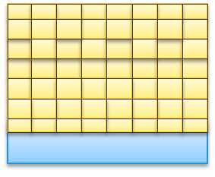
内存虚拟化
使呈现给应用程序的内存量大于实际可用内存的一项 OS 功能
  附加内存空间来自磁盘存储
  磁盘上虚拟内存使用的空间称为“交换空间/交换文件或页面文件”
  不活动的内存页面将从物理内存移动到交换文件
  提供可用物理内存的高效使用
  交换文件的数据访问较慢 – 交换空间使用闪存驱动器可提供最佳性能
操作系统
内存
换入
换出
磁盘驱动器
Notes:
内存越来越成为主机的昂贵组件。它确定主机上可以运行的应用程序的大小和数量。内存虚拟化支持在一个主机上运行多个应用程序和进程（其聚合内存需求大于可用物理内存），而不会对彼此产生影响。
内存虚拟化是一项虚拟化主机物理内存 (RAM) 的操作系统功能。它创建的虚拟内存所包含的地址空间大于计算系统中呈现的物理内存空间。虚拟内存包含物理内存的地址空间和部分磁盘存储。管理虚拟内存的操作系统工具称为虚拟内存管理器 (VMM)。当进程引用指向磁盘存储中的数据的虚拟地址时，VMM 可管理虚拟到物理内存映射并从磁盘存储中获取数据。VMM 使用的磁盘空间称为交换空间。交换空间（也称为页面文件或交换文件）是磁盘驱动器的一部分，显示方式类似于操作系统的物理内存。
在虚拟内存实施中，系统内存分为固定大小页面的连续数据块。分页 过程可将不活动的物理内存页面移动到交换文件中，并在需要时将这些内存页面返回到物理内存中。这使得能够在不同的应用程序之间高效地使用可用物理内存。操作系统通常会将使用率最低的页面移动到交换文件中，以便足够的 RAM 可供更加活跃的进程使用。访问交换文件页面的速度比访问物理内存页面慢，因为交换文件页面在慢于物理内存的磁盘驱动器上进行分配。
模块 2：数据中心环境

Slide 11

逻辑卷管理器 (LVM)
负责创建和控制主机级逻辑存储
  存储的物理视图转换成逻辑视图
  逻辑数据块映射到物理数据块
一个或多个物理卷构成一个卷组
  LVM 将卷组作为单个实体进行管理
逻辑卷是从卷组中创建的
逻辑卷
逻辑卷
逻辑磁盘数据块
物理卷 1
物理卷 2
物理卷 3
卷组
Notes:
在早期，整个磁盘驱动器都会分配给文件系统或者操作系统或应用程序使用的其他数据实体。劣势是缺乏灵活性。当磁盘驱动器空间用尽时，没有简便方法可扩展文件系统的大小。另外，随着磁盘驱动器存储容量的增大，为文件系统分配整个磁盘驱动器通常会导致存储容量得不到充分利用。
逻辑卷管理器 (LVM) 的演变支持文件系统容量的动态扩展和高效的存储管理。LVM 是在计算系统上运行并管理逻辑和物理存储的软件。LVM 是文件系统与物理磁盘之间的中间层。它可将容量较大的磁盘分区为容量较小的虚拟卷（该过程称为分区）或聚合一些较小的磁盘以构成较大的虚拟卷。（该过程称为合并）。
LVM 可提供优化的存储访问并简化存储资源管理。它会隐藏有关物理磁盘的详细信息和磁盘上数据的位置。它使管理员能够更改存储分配，即使在应用程序运行时也是如此。
续…
模块 2：数据中心环境

Slide 12
逻辑卷管理器 (LVM)
负责创建和控制主机级逻辑存储
  存储的物理视图转换成逻辑视图
  逻辑数据块映射到物理数据块
一个或多个物理卷构成一个卷组
  LVM 将卷组作为单个实体进行管理
逻辑卷是从卷组中创建的
逻辑卷
逻辑卷
逻辑磁盘数据块
物理卷 1
物理卷 2
物理卷 3
卷组
Notes:
基本 LVM 组件是物理卷、卷组和逻辑卷。在 LVM 术语中，连接到主机系统的每个物理磁盘都是物理卷 (PV)。卷组 是通过将一个或多个物理卷组合在一起而创建的。唯一物理卷标识符 (PVID) 会在进行初始化以供 LVM 使用时分配给每个物理卷。可以动态地向卷组中添加物理卷或从中删除物理卷。它们无法在不同的卷组之间共享；这意味着，整个物理卷成为卷组的一部分。创建卷组后，每个物理卷分为大小相同的多个数据块，称为物理扩展区。
逻辑卷 (LV) 是在给定卷组中创建的。可以将 LV 视作一个磁盘分区，而卷组本身则可以被视作一个磁盘。LV 的大小基于物理扩展区的倍数。LV 显示为操作系统的物理设备。LV 由非连续物理扩展区构成且可以跨越多个物理卷。文件系统是在逻辑卷上创建的。随后可将这些 LV 分配给应用程序。还可以镜像逻辑卷以提供增强的数据可用性。
如今，逻辑卷管理器通常作为操作系统的一部分提供。
模块 2：数据中心环境

Slide 13
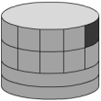
LVM 示例：分区和合并
主机
逻辑卷
物理卷
分区
合并
Notes:
引入磁盘分区 是为了提高磁盘驱动器的灵活性和利用率。进行分区时，将磁盘驱动器划分成若干称作逻辑卷 (LV) 的逻辑容器。例如，可以将一个大型物理驱动器划分成多个 LV，以便根据文件系统和应用程序的要求来维护数据。最初在主机上设置硬盘时，会从由相邻柱面组成的组中创建这些分区。主机的文件系统在访问逻辑卷时，完全不知道磁盘的分区情况和物理结构。
合并 是将多个物理驱动器组合在一起并将它们作为一个大的逻辑卷呈现给主机的过程。
模块 2：数据中心环境

Slide 14
文件系统
文件系统数据块
用户
文件
文件系统
1
2
3
创建/
驻留在
映射到
管理
磁盘的物理
磁盘扇区
扩展区
LVM 逻辑扩展区
6
5
4
映射到
映射到
映射到
Notes:
文件是以一个名称作为一个单元存储的一组相关记录或数据。文件系统 是文件的分层结构。通过文件系统，可以轻松访问驻留在磁盘驱动器、磁盘分区或逻辑卷中的数据文件。文件系统包含逻辑结构以及控制对文件的访问的软件例程。它向用户提供用于创建、修改、删除和访问文件的功能。对磁盘上文件的访问通过所有者分配给文件的权限加以控制，这些权限也由文件系统维护。
文件系统通过使用目录以结构化的分层方式组织数据，目录是用于存储指向多个文件的指针的容器。所有文件系统都维护到目录、子目录以及作为文件系统一部分的文件的指针映射。以下列表显示使用 LVM 将用户文件映射到磁盘存储的过程：
1. 用户和应用程序创建并管理文件。
2. 这些文件驻留在文件系统中。
3. 文件系统映射到文件系统数据块。
4. 文件系统数据块映射到逻辑卷的逻辑扩展区。
5. 这些逻辑扩展区再由操作系统或 LVM 映射到磁盘的物理扩展区。
6. 这些物理扩展区映射到存储子系统中的磁盘扇区。
如果没有 LVM，就没有逻辑扩展区。没有 LVM，文件系统数据块就会直接映射到磁盘扇区。
续...
模块 2：数据中心环境

Slide 15
文件系统
文件系统数据块
用户
文件
文件系统
1
2
3
创建/
驻留在
映射到
管理
磁盘的物理
磁盘扇区
扩展区
LVM 逻辑扩展区
6
5
4
映射到
映射到
映射到
Notes:
文件系统数据块是为存储数据分配的最小单元。每个文件系统数据块都是物理磁盘上的一个连续区域。文件系统的数据块大小在其创建时是固定的。文件系统的大小取决于数据块大小以及文件系统数据块总数。文件可以跨多个文件系统数据块，因为大多数文件都比预定义的文件系统数据块大小大。添加或删除新数据块后，文件系统数据块便不再是连续的且变成零碎的。久而久之，随着文件越来越大，文件系统也越来越零碎。
除文件和目录外，文件系统还包含很多其他相关记录，这些记录统称为元数据。文件系统的元数据必须一致，才能将文件系统视作运行良好。
一些常用的文件系统示例有：用于 Microsoft Windows 的 FAT 32（文件分配表）和 NT 文件系统 (NTFS)、UNIX 文件系统 (UFS) 以及用于 Linux 的扩展文件系统 (EXT2/3)。
模块 2：数据中心环境

Slide 16








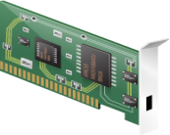
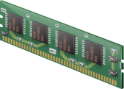

计算虚拟化
计算虚拟化
它是一项掩蔽或抽象化物理计算硬件的技术，支持对单个或群集物理机并行运行多个操作系统 (OS)。
支持创建多台虚拟机 (VM)，每台都运行一个 OS 和应用程序
  虚拟机是外观和行为类似于物理机的逻辑实体
虚拟化层位于硬件和虚拟机之间
  也称为虚拟机管理程序
虚拟机提供有标准化的硬件资源
虚拟化层（虚拟机管理程序）
x86 体系结构
CPU
NIC 卡
内存
硬盘
Notes:
计算虚拟化是一项掩蔽物理硬件并将其从操作系统中抽象出来的技术。它支持对单个或群集物理机并行运行多个操作系统。此技术支持创建便携式虚拟计算系统，称为虚拟机 (VM)。每台虚拟机均以隔离方式运行操作系统和应用程序实例。
计算虚拟化通过位于硬件和虚拟机之间的虚拟化层来实现。这一层也称为虚拟机管理程序。该虚拟机管理程序可提供硬件资源，例如所有虚拟机的 CPU、内存和网络。在物理服务器中，可以创建大量虚拟机，具体取决于物理服务器的硬件功能。
虚拟机是逻辑实体，但对于操作系统而言就像物理主机一样，包括其自己的 CPU、内存、网络控制器和磁盘。但是，所有虚拟机均以隔离方式共享相同的基本物理硬件。从虚拟机管理程序角度看，虚拟机是包括虚拟机配置文件、数据文件等的独立文件集合。
模块 2：数据中心环境

Slide 17








对计算虚拟化的需求
虚拟化层（虚拟机管理程序）
x86 体系结构
x86 体系结构
CPU
NIC 卡
内存
硬盘
CPU
NIC 卡
内存
硬盘
虚拟化之前 | 虚拟化之后
每台计算机一次运行单个操作系统 (OS) 紧密结合软件和硬件 当多个应用程序在相同计算机上运行时可能产生冲突 未充分利用资源 既不灵活又昂贵 | 每个物理机并行运行多个操作系统 (OS) 使 OS 与应用程序硬件独立 将虚拟机互相隔离，因此，不会有冲突 提高了资源利用率 以较低成本提供灵活的基础架构
Notes:
一般来说，当服务器上运行的两个或更多应用程序具有冲突要求时，物理服务器通常会面临资源冲突问题。例如，应用程序可能需要在同一注册表项中使用不同的值，需要同一 DLL 的不同版本等。这些问题因应用程序的高可用性要求进一步加剧。因此，服务器限制为一次仅服务于一个应用程序。这会导致组织为其部署的每个应用程序购买新的物理机，从而使基础架构既不灵活又昂贵。另一方面，许多应用程序未充分利用提供给它们的硬件功能。因此，处理器、内存和存储等资源利用不充分。
计算虚拟化允许多个操作系统和应用程序在单个物理机上运行，可以克服这些难题。此技术可显著提高服务器利用率并提供服务器整合。服务器整合使组织能够使用更少的服务器运行其数据中心。而这会减少新服务器采购成本，降低运营成本，以及节约数据中心占用空间和机架空间。与物理服务器安装相比，创建虚拟机所需的时间更少；组织可以更快、轻松地对服务器进行资源调配。各台虚拟机可以重新启动、进行升级甚至崩溃，而不会影响同一物理机上的其他虚拟机。此外，可将虚拟机从一个物理机拷贝或移动到其他物理机，而不会导致应用程序停机。
模块 2：数据中心环境

Slide 18




桌面虚拟化
桌面虚拟化
这是一项支持从终端设备断开用户状态、操作系统 (OS) 和应用程序的技术。
支持组织托管和集中管理桌面
  台式机在数据中心中作为虚拟机运行并通过网络进行访问
桌面虚拟化好处
  因启用瘦客户端带来的访问灵活性
  改进的数据安全性
  简化的数据备份和 PC 维护
Pc 和瘦客户端
LAN/WAN
桌面虚拟机
Notes:
使用传统台式机，OS、应用程序和用户配置文件均绑定到特定的硬件部分。使用旧版台式机，当客户端设备中断或丢失时，业务生产效率会受到很大影响。桌面虚拟化打破了硬件与其 OS、应用程序、用户配置文件和设置之间的相关性。这使 IT 员工能够独立更改、更新和部署这些元素。台式机位于数据中心且在虚拟机上运行，而用户会从各种客户端设备（例如笔记本电脑、台式机和移动设备（又称瘦客户端））中远程访问这些台式机。应用程序执行和数据存储在数据中心（而非在客户端设备中）集中执行。由于台式机作为虚拟机在组织的数据中心中运行，因此可降低数据泄露和窃取的风险。它还有助于执行集中化备份和简化遵从性程序。虚拟桌面易于维护，因为应用修补程序、部署应用程序和 OS 以及集中调配或删除用户都很简单。
模块 2：数据中心环境

Slide 19
模块 2：数据中心环境
第 2 课：连接
本课程将讲述下列主题：
  连接的物理组件
  存储连接协议
Notes:
本课介绍连接的物理组件和存储连接协议。这些协议包括 IDE/ATA、SCSI、光纤通道和 IP。
模块 2：数据中心环境

Slide 20
连接
主机之间或主机与外围设备（如存储）之间的互连
连接的物理组件为：
  主机接口卡、端口和缆线
协议 = 发送设备与接收设备之间定义的通信格式
  常用存储接口协议为：IDE/ATA 和 SCSI
主机
适配器
缆线
磁盘
端口
Notes:
连接是指主机之间或主机与外围设备（如打印机或存储设备）之间的互连。这里着重讨论主机与存储设备之间的连接。主机与存储设备之间的连接与通信使用物理组件和接口协议来启用。
连接的物理组件 是将主机与存储设备连接起来的硬件元素。主机与存储设备之间的连接的三个物理组件为主机接口设备、端口和缆线
主机接口设备 或主机适配器 可将主机连接到其他主机和存储设备。主机接口设备的示例有主机总线适配器 (HBA) 和网络接口卡 (NIC)。主机总线适配器 (HBA) 是特定于应用程序的集成电路 (ASIC) 板，在主机与存储设备之间发挥 I/O 接口作用，从而为 CPU 减轻了其他的 I/O 处理负担。一台主机通常包含多个 HBA。
端口 是支持主机与外部设备之间连接的特殊出口。HBA 可以包含一个或多个用于将主机连接到存储设备的端口。缆线 使用铜缆或光缆介质将主机连接到内部或外部设备。
协议 支持主机与存储设备之间的通信。使用接口设备（或控制器）在源和目标位置实施协议。用于主机到存储设备通信的常用接口协议有集成的设备电子系统/高级技术附件 (IDE/ATA)、小型计算机系统接口 (SCSI)、光纤通道 (FC) 和 Internet 协议 (IP)。
模块 2：数据中心环境

Slide 21
IDE/ATA 和串行 ATA
集成的设备电子系统 (IDE)/高级技术附件 (ATA)
  用于连接硬盘或 CD-ROM 驱动器的常用接口
  可用于各种标准和名称
串行高级技术附件 (SATA)
  已取代并行 ATA 的 IDE/ATA 规范的串行版本
  存储互连成本低廉，通常用于内部连接
  提供的数据传输速度高达 6 Gb/s（标准 3.0）
Notes:
IDE/ATA 是一种用于连接存储设备（如磁盘驱动器和 CD-ROM 驱动器）的常用接口协议标准。此协议支持并行传输，因此也称为并行 ATA (PATA) 或简称 ATA。IDE/ATA 具有各种标准和名称。超级 DMA/133 版本的 ATA 支持每秒 133 MB 的吞吐量。在“主—从”配置中，ATA 接口支持每个连接器连接两个存储设备。不过，如果驱动器的性能很重要，则不建议在两个设备之间共享端口。
此协议的串行版本支持单比特串行传输并称为串行 ATA (SATA)。在较新的系统中，高性能和低成本的 SATA 基本上取代了 PATA。SATA 修订版 3.0 提供的数据传输速度高达 6 Gb/s。
模块 2：数据中心环境

Slide 22
SCSI 和 SAS
并行小型计算机系统接口 (SCSI)
  用于连接主机与外围设备的常用标准
    常用于服务器中的存储连接
  与 IDE/ATA 相比成本更高，因此在 PC 环境中不常用
  可用于众多种类的相关技术和标准
  一条总线上最多支持 16 个设备
  Ultra-640 版本可提供的最大数据传输速度为 640 MB/s
串行连接 SCSI (SAS)
  取代并行 SCSI 的点到点串行协议
  支持的最大数据传输速度为 6 Gb/s (SAS 2.0)
Notes:
SCSI 已成为高端计算机的首选连接协议。与 ATA 相比，此协议支持并行传输且提供了改进的性能、可扩展性和兼容性。但是，与 SCSI 相关联的高成本限制了其对家庭或个人台式机用户的普及程度。多年来，SCSI 已经过增强，现在包含众多种类的相关技术和标准。SCSI 在一条总线上最多支持 16 个设备，且可提供的最大数据传输速度为 640 MB/s（对于 Ultra-640 版本）。
串行连接 SCSI (SAS) 是点到点串行协议，可提供并行 SCSI 的备用方法。较新版本 (SAS 2.0) 的串行 SCSI 支持的最大数据传输速度为 6 Gb/s。
模块 2：数据中心环境

Slide 23
光纤通道和 IP
光纤通道 (FC)
  用于和存储设备进行高速通信的广泛使用的协议
  可提供通过铜线和/或光纤操作的串行数据传输
  最新版本的 FC 接口“16FC”允许的最大数据传输速度为 16 Gb/s
Internet 协议 (IP)
  一直以来用于传输主机到主机流量
  提供利用现有基于 IP 的网络进行存储通信的机会
    示例：iSCSI 和 FCIP 协议
Notes:
光纤通道是一种广泛使用的协议，用于和存储设备进行高速通信。光纤通道接口可提供千兆位网络速度。它可提供通过铜线和光纤操作的串行数据传输。最新版本的 FC 接口“16FC”允许的最大数据传输速度为 16 Gb/s。模块 5 中将更加具体地介绍 FC 协议及其功能。
IP 是一种网络协议，一直以来用于主机到主机流量。随着新技术的兴起，IP 网络已变成主机到存储通信的可行选项。IP 在成本和成熟度方面具有多项优势，使组织能够利用其现有基于 IP 的网络。iSCSI 和 FCIP 协议是利用 IP 进行主机到存储通信的常见示例。模块 6 中将详细介绍这些协议。
模块 2：数据中心环境

Slide 24
模块 2：数据中心环境
第 3 课：存储
本课程将讲述下列主题：
  各种存储选项
  磁盘驱动器的组件、寻址和性能
  企业级闪存驱动器
  主机对存储的访问和直连存储
Notes:
本课介绍数据中心最重要的元素 – 存储。将介绍各种存储介质和选项，重点介绍磁盘驱动器。本课程中将详细介绍组件、结构、寻址和影响磁盘驱动器性能的因素。此外，它涵盖了新一代闪存驱动器及其优点。最后，它介绍了从主机访问存储的各种方法以及直连存储选项的详细信息。
模块 2：数据中心环境

Slide 25
存储选项
磁带
  低成本的长期数据存储解决方案
    过去备份目标的首选选项
  局限性
    按顺序进行数据访问
    一次只能进行一项应用程序访问
    存在物理磨损
    存储/检索开销
Notes:
存储是数据中心内的核心元素。存储设备使用磁介质、光学介质或固态介质。磁盘、磁带和软盘使用磁介质，而 CD/DVD 使用光学介质进行存储。可移动闪存或闪存驱动器是固态介质的示例。
在过去，磁带 是备份最常用的存储选项，因为其成本很低。但是，磁带在性能和管理方面具有各种限制，如此处所列：
数据以线性方式沿磁带长度存储在磁带上。数据的搜索和检索按顺序进行，且总是需要几秒钟才能访问数据。因此，随机数据访问很慢且耗时。对于需要实时、快速访问数据的应用程序而言，这些限制使磁带无法成为可行的可选方案。
在共享计算环境中，存储在磁带上的数据无法由多个应用程序同时访问，一次仅限一个应用程序使用它。
在磁带机上，读/写磁头会接触磁带表面，因此磁带在经过重复使用后会出现质量降低或磨损现象。
磁带数据的存储和检索要求以及与管理磁带介质相关的开销都非常高。
由于这些限制和低成本磁盘驱动器的可用性，磁带不再是企业级数据中心备份目标的首选项。
模块 2：数据中心环境

Slide 26
存储选项（续）
光盘
  在小型的单用户计算环境中广泛用作分发介质
  在容量和速度方面有限
  一次写入、多次读取 (WORM)：CD-ROM、DVD-ROM
  其他变体：CD-RW、Blu-ray 磁盘
磁盘驱动器
  最为流行的存储介质
  具有很大的存储容量
  随机读/写访问
闪存驱动器
  使用半导体介质
  提供高性能、低功耗
Notes:
光盘存储在小型的单用户计算环境中很受欢迎。它经常由个人用于在个人计算机或笔记本电脑上存储照片或用作备份介质。它还用作小型应用程序（如游戏）的分发介质，或者用作将少量数据从一台计算机转移到另一台计算机的方法。
光盘的容量和速度有限，这些限制使光学介质无法用作业务数据存储解决方案。能够一次写入、多次读取 (WORM) 是光盘存储器的一个优点。例如，CD-ROM 就属于 WORM 设备。光盘在一定程度上可以保证其内容未经修改。因此，对于在创建后不会更改、数量相对较少的固定内容，它可用作成本低廉的长期存储备选方案。组成阵列的光盘集合称作光盘机，仍然用作固定内容存储解决方案。其他形式的光盘包括 CD-RW、Blu-ray 磁盘和 DVD 的其他变体。
磁盘驱动器是在现代计算机中用来为性能密集型在线应用程序存储和访问数据的最流行存储介质。磁盘支持快速访问随机数据位置。这意味着，可以为大量并发用户或应用程序快速写入或检索数据。此外，磁盘的容量也很大。磁盘存储阵列配置有多个磁盘，可提供更高的容量和增强的性能。
闪存驱动器（或固态驱动器 - SSD）使用半导体介质，可提供高性能、低功耗。本模块中稍后将详细论述闪存驱动器。
模块 2：数据中心环境

Slide 27
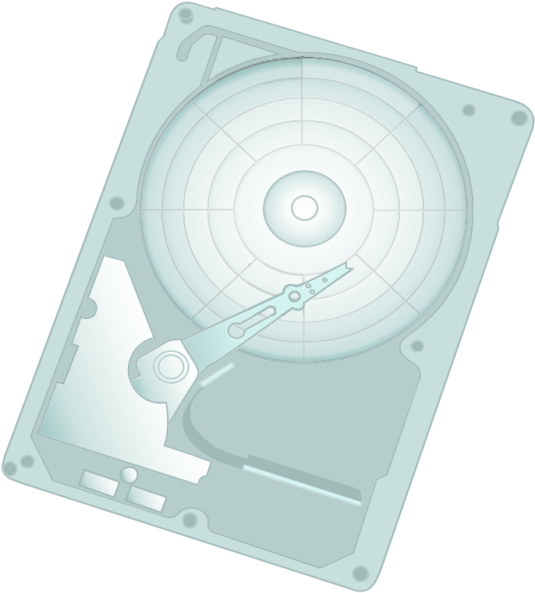
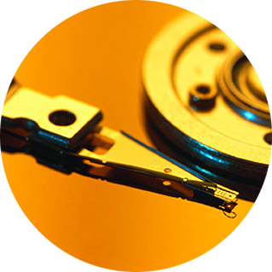
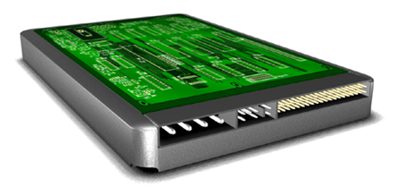
磁盘驱动器的组件
控制器
电路板
HDA
盘片和
读/写磁头
接口
电源
连接器
Notes:
硬盘驱动器的关键组件是盘片、磁盘轴、读/写磁头、传动臂组件和控制器电路板。通过快速移动臂在涂有磁性粒子的旋转扁平盘片上执行 HDD 中的 I/O 操作。数据在磁盘控制器和磁性盘片之间通过连接到臂的读写 (R/W) 磁头来传输。数据可以在磁性盘片上记录和擦除任意多次。
盘片：典型的 HDD 包含一个或多个称作盘片的扁平圆形磁盘。数据以二进制代码（0 和 1）的形式记录在这些盘片上。这组旋转盘片密封在一个盒内，称作磁头磁盘组合 (HDA)。盘片是在上下两面均涂有磁性物质的坚硬圆盘。数据通过极化磁盘表面的磁性区域（或称磁畴）进行编码。盘片两面均可写入或读取数据。盘片数目以及每个盘片的存储容量决定了驱动器的总容量。
磁盘轴：磁盘轴将所有盘片连接起来，并与一个电机相连。磁盘轴的电机以恒定速度旋转。磁盘盘片以每分钟数千转（每分钟转数即 rpm）的速度旋转。常见磁盘轴转速有 5,400 rpm、7,200 rpm、10,000 rpm 和 15,000 rpm。随着技术的改进，盘片的转速越来越高；但可以提高的幅度有限。
续…
模块 2：数据中心环境

Slide 28
磁盘驱动器的组件
控制器
电路板
HDA
盘片和
读/写磁头
接口
电源
连接器
Notes:
读/写磁头：读/写 (R/W) 磁头用于从盘片读取数据和向盘片写入数据。驱动器的每个盘片有两个读/写磁头，盘片两面各有一个。读/写磁头在写入数据时会更改盘片表面的磁性极化情况。读取数据时，此磁头会检测盘片表面的磁性极化情况。在读取和写入期间，读/写磁头感应磁性极化情况，绝不会接触盘片表面。磁盘轴旋转时，读/写磁头与盘片之间会留有一个微小的空隙，此空隙称作磁头飞行高度。当磁盘轴停止旋转时，此空隙便会消失，读/写磁头会搁置在盘片上接近磁盘轴的一个专用区域内。此区域称作停放区。停放区涂有润滑剂，以减少磁头与盘片之间的摩擦。磁盘驱动器的逻辑设计可确保磁头在尚未接触到表面时便被移动至停放区。如果驱动器出现故障，致使读/写磁头意外接触到盘片上停放区以外的表面，便会出现磁头划碰。若出现磁头划碰，盘片上的磁性涂层会受到刮擦，并且可能导致读/写磁头受损。磁头划碰通常会导致数据丢失。
传动臂组件：读/写磁头安装在传动臂组件上，传动臂组件会将读/写磁头放置在盘片上需要写入或读取数据的位置。驱动器上所有盘片的读/写磁头连接到一个传动臂组件且同时在盘片上移动。
驱动器控制器电路板：控制器是一块印刷电路板，安装在磁盘驱动器底部。它由微处理器、内存、电路和固件组成。固件控制输送到磁盘轴电机的电力和电机的转速。它还管理着驱动器与主机之间的通信。此外，它还通过移动传动臂和在不同读/写磁头之间进行切换来控制读/写操作，并进行数据访问优化。
模块 2：数据中心环境

Slide 29




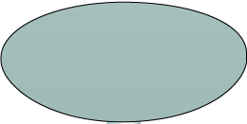






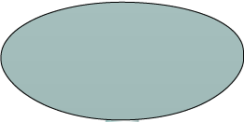








物理磁盘的结构
磁盘轴
扇区
扇区
磁道
柱面
磁道
盘片
Notes:
磁盘上的数据记录在磁道上，磁道是盘片上以磁盘轴为中心的同心环。磁道以零开始从盘片外边缘进行编号。盘片上每英寸的磁道数 (TPI) 也称磁道密度，用来衡量盘片上磁道排布的紧密程度。
每个磁道划分为若干称作扇区的更小单元。扇区是最小、可单独寻址的存储单元。驱动器制造商会采用低级别格式化工序在盘片上刻写磁道和扇区结构。每个磁道的扇区数目因驱动器类型而异。首批个人计算机磁盘的每个磁道具有 17 个扇区。最近的磁盘在单个磁道中包含的扇区数量已远胜从前。一个盘片上可能有数千磁道，具体取决于盘片的实际尺寸和记录密度。
通常，一个扇区保存 512 字节的用户数据，不过某些磁盘可能格式化为具有更大的扇区大小。除用户数据外，扇区还存储着其他信息，例如扇区编号、磁头编号或盘片编号，以及磁道编号。这些信息可帮助控制器定位驱动器上的数据。
柱面是由每个驱动器盘片两面上完全相同的磁道组成的集合。读/写磁头的位置用柱面编号而非磁道编号加以指代。
模块 2：数据中心环境

Slide 30
逻辑数据块寻址
扇区 8
数据块 0
磁头 0
（上表面）
柱面 1
数据块 32
（下表面）
数据块 64
数据块 128
物理地址 = CHS
逻辑数据块地址 = 数据块编号
Notes:
较早的驱动器采用由柱面、磁头和扇区 (CHS) 编号组成的物理地址来指代磁盘上的特定位置，并且主机操作系统必须知晓所用的每个磁盘的结构。逻辑数据块寻址 (LBA) 使用线性地址访问物理数据块，因而简化了寻址。磁盘控制器会将 LBA 转换成 CHS 地址，因此主机仅需要知道用数据块数目表示的磁盘驱动器大小即可。逻辑数据块按 1:1 原则映射到物理扇区。
在幻灯片中，驱动器显示每个磁道有八个扇区，并且有六个磁头和四个柱面。这意味着总共有 8 × 6 × 4 = 192 个数据块，因此数据块编号的范围为 0 到 191。每个数据块都有各自的唯一地址。
假定扇区保存 512 个字节，那么一个格式化后的容量为 465.7 GB 的 500 GB 驱动器将拥有超过 976,000,000 个数据块。
模块 2：数据中心环境

Slide 31
磁盘驱动器的性能
电子机械设备
  影响存储系统的总体性能
磁盘服务时间
  磁盘完成 I/O 请求所用的时间，取决于：
    寻道时间
    旋转延迟
    数据传输速度
  磁盘服务时间 = 寻道时间 + 旋转延迟 + 数据传输时间
Notes:
磁盘驱动器是决定存储系统环境总体性能的电子机械设备。影响磁盘驱动器性能的各种因素是：
寻道时间
旋转延迟
数据传输速度
模块 2：数据中心环境

Slide 32
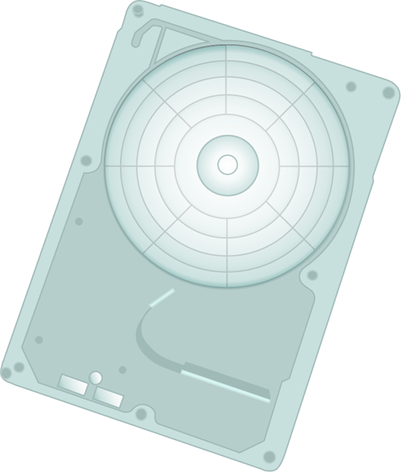



寻道时间
定位读/写磁头所用的时间
寻道时间越短，I/O 操作越快
寻道时间规范
包括
  全程
  平均
  道间
磁盘的寻道时间由驱动器制造商指定
径向移动
Notes:
寻道时间（也称作访问时间）描述通过径向移动（沿盘片的半径移动）在盘片上定位读/写磁头所用的时间。换言之，它是将臂和磁头定位并安放到正确磁道上所用的时间。因此，寻道时间越短，I/O 操作就越快。磁盘供应商发布了以下寻道时间规范：
全程：读/写磁头移动磁盘全宽（从最内侧的磁道到最外侧的磁道）这一距离所用的时间。
平均：读/写磁头从一个随机磁道移至另一随机磁道平均使用的时间，通常列为全程寻道时间的三分之一。
道间：读/写磁头在相邻的两个磁道间移动所用的时间。
上述每项规范都以毫秒为单位测量。磁盘的寻道时间通常由驱动器制造商指定。现代磁盘的平均寻道时间通常在 3 到 15 毫秒的范围内。寻道时间对随机磁道（而不是相邻磁道）的 I/O 操作有较大影响。为了最大限度地缩短寻道时间，只能将数据写入一部分可用柱面。这会导致驱动器的可用容量低于其实际容量。例如，一个 500 GB 的磁盘驱动器设置为仅使用前 40% 的柱面，因此实际上是将其视为 200 GB 的驱动器。这称作对驱动器采用短行程 技术。
模块 2：数据中心环境

Slide 33

旋转延迟
盘片通过旋转将数据置于读/写磁头下所用的时间
取决于磁盘轴的旋转速度
平均旋转延迟
  旋转一周所用的时间的一半
  对于“X”rpm，驱动器延迟以毫秒为单位按以下方式计算：
Notes:
为访问数据，传动臂会将读/写磁头从盘片上移至特定磁道，同时盘片会进行旋转以将所请求的扇区置于读/写磁头下。盘片通过旋转将数据置于读/写磁头下所用的时间称作旋转延迟。此延迟取决于磁盘轴的旋转速度，以毫秒为单位度量。平均旋转延迟是旋转一周所用时间的一半。与寻道时间相似，旋转延迟对磁盘上随机扇区的读取/写入产生的影响大于对相邻扇区上的相同操作产生的影响。
如此处所示，对于转速为 5,400 rpm 的驱动器，平均旋转延迟约为 5.5 ms，对于转速为 15,000 rpm（即每秒 250 转）的驱动器，则约为 2.0 ms。15K rpm 或 250 rps (15000/60) 驱动器的平均旋转延迟为 = 2 毫秒
模块 2：数据中心环境

Slide 34
数据传输速度
每单位时间驱动器可以向 HBA 输送的平均数据量
  内部传输速度：数据从盘片表面移至磁盘内部缓冲区时的速度
  外部传输速度：数据通过接口移至 HBA 时的速度
外部传输速度在此测量
内部传输速度在此测量
HBA
缓冲区
磁头磁盘组合
接口
磁盘驱动器
Notes:
数据传输速度（也称作传输速度）是指每单位时间驱动器可以向 HBA 输送的平均数据量。在读取操作中，数据先从磁盘盘片移至读/写磁头；再移至驱动器的内部缓冲区。最后，数据通过接口从缓冲区移至主机 HBA。在写入操作 中，数据通过驱动器的接口从 HBA 移至磁盘驱动器的内部缓冲区。随后，数据从缓冲区移至读/写磁头。最后，它从读/写磁头移至盘片。读/写操作中的数据传输速度用内部传输速度和外部传输速度加以衡量，如幻灯片中所示。
内部传输速度 是数据从盘片表面移至磁盘内部缓冲区（缓存）时的速度。内部传输速度考虑到了诸如寻道时间和旋转延迟等因素。外部传输速度是数据通过接口移至 HBA 时可以达到的速度。外部传输速度通常是对外宣传的接口速度，例如 ATA 的外部传输速度为 133 MB/s。所保持的外部传输速度低于接口速度。
模块 2：数据中心环境

Slide 35
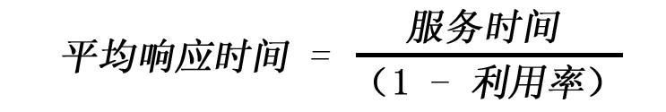
I/O 控制器的利用率与 响应时间
根据磁盘驱动器性能的基本法则：
  服务时间是控制器为 I/O 提供服务所用的时间
对于性能敏感型应用程序，磁盘的利用率通常低于其 I/O 服务功能的 70%
曲线拐点：磁盘
利用率约为 70%
响应时间（毫秒）
队列大小较小
100%
0%
利用率
70%
Notes:
磁盘 I/O 控制器的利用率对 I/O 响应时间具有显著影响。考虑将磁盘视为一个包含两个元素（队列和磁盘 I/O 控制器）的黑匣子。队列是指 I/O 请求在由 I/O 控制器处理之前等待的位置，磁盘 I/O 控制器 会逐个处理在队列中等待的 I/O。
I/O 请求以应用程序生成的速度到达控制器。I/O 到达速度、队列长度以及 I/O 控制器处理每个请求所用的时间决定了 I/O 响应时间。如果控制器处于忙状态或利用率很高，则队列大小会很大且响应时间会很长。根据磁盘驱动器性能的基本法则，对控制器利用率与平均响应时间之间的关系给出了以下公式：
平均响应时间 = 服务时间/（1 – 利用率）
其中，服务时间是控制器为 I/O 服务所用的时间。
当利用率达到 100%（即 I/O 控制器达到饱和）时，响应时间会接近于无穷大。实质上，饱和的组件（即瓶颈）会强制序列化 I/O 请求；意味着每个 I/O 请求必须等待它前面的 I/O 请求完成。幻灯片中的图显示了利用率与响应时间的关系图。该图表明，随着利用率提高，响应时间的变化是非线性的。当平均队列大小很小时，响应时间保持在较短水平。随着队列负荷的增加，响应时间缓慢增加，当利用率超过 70% 时，响应时间呈指数级增加。因此，对于性能敏感型应用程序，磁盘的利用率通常低于其 I/O 服务功能的 70%。
模块 2：数据中心环境

Slide 36




基于应用程序要求和磁盘驱动器性能的存储设计
为满足应用程序容量需求所需的磁盘 (D_{C})：
为满足应用程序性能需求所需的磁盘 (D_{P})：
根据磁盘服务时间由磁盘提供服务的 IOPS (T_{S})：
  T_{S} 是 I/O 完成所用的时间，因此，由磁盘提供服务的 IOPS 等于 (1/T_{S})
    对于性能敏感型应用程序 (S)=
应用程序所需的磁盘 = max (D_{C},D_{P})
Notes:
要确定应用程序的存储要求，首先要确定所需的存储容量和 I/O 性能。可通过应用程序使用的文件系统以及数据库组件的大小和数量轻松估计容量。应用程序在工作负载高峰时生成的 I/O 大小、I/O 特性和 I/O 数量是影响性能、I/O 响应时间和存储系统设计的其他因素。
I/O 的磁盘服务时间 (T_{S}) 是磁盘性能的一个关键指标；T_{S，}以及磁盘利用率 (U) 可确定应用程序的 I/O 响应时间。如前所述，总磁盘服务时间是寻道时间、旋转延迟和传输时间之和。
请注意，传输时间基于 I/O 的数据块大小和磁盘驱动器给定的数据传输速度而得—例如，I/O 的数据块大小为 32 KB，给定的磁盘数据传输速度为 40 MB/s；则传输时间将为 32 KB/40 MB。
T_{S} 可确定 I/O 控制器为 I/O 提供服务所用的时间，因此，每秒提供服务的 I/O 即 IOPS 的最大数量为 (1/ T_{S})。
上面计算的 IOPS 代表可在潜在高级别的 I/O 控制器利用率（接近 100%）下实现的 IOPS。如果应用程序需要缩短响应时间，则磁盘利用率应维持在 70% 以下。
基于此讨论，应用程序所需的磁盘总数计算公式为：
= Max（为满足容量所需的磁盘, 为满足性能所需的磁盘）
续...
模块 2：数据中心环境

Slide 37
基于应用程序要求和磁盘驱动器性能的存储设计
为满足应用程序容量需求所需的磁盘 (D_{C})：
为满足应用程序性能需求所需的磁盘 (D_{P})：
根据磁盘服务时间由磁盘提供服务的 IOPS (T_{S})：
  T_{S} 是 I/O 完成所用的时间，因此，由磁盘提供服务的 IOPS 等于 (1/T_{S})
    对于性能敏感型应用程序 (S)=
应用程序所需的磁盘 = max (D_{C},D_{P})
Notes:
请考虑以下示例，其中应用程序的容量要求为 1.46 TB。应用程序在工作负载高峰时生成的 IOPS 的数量估计为 9,000 IOPS。供应商指定 146 GB、15,000 rpm 的驱动器最多能够执行 180 IOPS。
本示例中，为满足容量需求所需的磁盘数量将为 1.46 TB/146 GB = 10 个磁盘。
为满足应用程序 IOPS 需求，所需的磁盘数量为 9,000/180 = 50。但是，如果应用程序对响应时间很敏感，则磁盘驱动器可执行的 IOPS 数量应基于 70% 的磁盘利用率进行计算。考虑到这一点，在 70% 的利用率下磁盘可执行的 IOPS 数量为 180 x 0.7 = 126 IOPS。因此，为满足应用程序 IOPS 需求所需的磁盘数量将为 9,000 / 126 = 72。
因此，为满足应用程序需求所需的磁盘数量将为 Max (10, 72) = 72 个磁盘。
前面的示例表明，从容量角度而言，10 个磁盘足够了；但是，为满足应用程序性能所需的磁盘数量为 72。为从性能角度优化磁盘要求，在实时环境中部署了各种解决方案。这些解决方案的示例是磁盘本机命令排队、闪存驱动器的使用、RAID 以及缓存内存的使用。RAID 和缓存分别在模块 3 和 4 中进行了详细介绍。
模块 2：数据中心环境

Slide 38
企业级闪存驱动器
传统硬盘驱动器 | 闪存驱动器
寻道时间和旋转延迟导致机械延迟 | 由于没有机械运动而使每个驱动器达到最高的吞吐量
性能和 I/O 服务功能有限 | 每个 I/O 的延迟非常低且 I/O 性能始终如一
由于采用机械操作而增加功耗 | 高能效 每 GB 的电源需求降低 每 IOPS 的电源需求降低
平均无故障时间 (MTBF) 缩短 | 因无运动部件而实现高可靠性
更多数量的磁盘、电源、冷却和管理成本导致 TCO 提高 | 总体降低了 TCO
Notes:
一直以来，只能靠增加磁盘数量来满足应用程序的高 I/O 要求。企业级闪存驱动器 (EFD) 的可用性改变了这种状况。
闪存驱动器又称为固态驱动器 (SSD)，是可提供性能敏感型应用程序所需的超高性能的新一代驱动器。闪存驱动器使用基于半导体的固态内存（闪存）存储和检索数据。与传统机械磁盘驱动器不同，闪存驱动器不包含运动部件；因此，它们没有寻道和旋转延迟。闪存驱动器可提供大量 IOPS，且响应时间非常短。另外，作为基于半导体的设备，相比机械驱动器而言，闪存驱动器消耗的电力更少。闪存驱动器尤其适用于数据块大小较小的应用程序和需要持续较低（低于 1 ms）响应时间的随机读取工作负载。需要快速处理大量信息的应用程序（如货币兑换、电子交易系统和实时数据源处理）会受益于闪存驱动器。
总体来说，闪存驱动器可降低总体拥有成本 (TCO)，虽然从每 GB 成本来看它们的费用更高。通过实施闪存驱动器，企业可使用少得多的驱动器（与传统机械驱动器相比，驱动器数量约减少 20 到 30 倍）满足应用程序性能要求。这样不但可以节约驱动器成本，而且可以节省电力、冷却和空间消耗。环境中驱动器的数量减少还意味着管理存储的成本降低了。
模块 2：数据中心环境

Slide 39

主机对存储的访问
存储网络选项
计算
计算
计算
应用程序
应用程序
应用程序
文件系统
文件系统
存储
网络
文件级
请求
数据块级
请求
存储
网络
数据块级
网络
请求
文件系统
存储
系统
存储
存储
存储
直连存储
数据块级访问
文件级访问
Notes:
数据由应用程序使用底层基础架构进行访问和存储。此基础架构的关键组件为操作系统（或文件系统）、连接和存储。存储设备可位于主机内部和/或外部。在这两种情况下，主机控制器卡使用预定义的协议（如 IDE/ATA、SCSI 或光纤通道 (FC)）访问存储设备。IDE/ATA 和 SCSI 常用于小型、个人计算环境，以便访问内部存储。FC 和 iSCSI 协议用于从外部存储设备（或子系统）中访问数据。外部存储设备可以直接或通过存储网络连接到主机。当存储直接连接到主机时，它称作直连存储 (DAS)。
可按以下方式之一通过网络访问数据：数据块级、文件级或对象级。通常，应用程序通过指定文件名和位置从文件系统（或操作系统）中请求数据。文件系统将文件属性映射到数据的逻辑数据块地址并向存储设备发送请求。存储设备可将逻辑数据块地址 (LBA) 转换为柱面-磁头-扇区 (CHS) 地址并获取数据。
在数据块级访问中，将在主机上创建文件系统，并在数据块级通过网络访问数据。在这种情况下，原始磁盘或逻辑卷会分配给主机，以便创建文件系统。
在文件级访问中，将在独立的文件服务器上或在存储端创建文件系统，并通过网络发送文件级请求。由于是在文件级访问数据，因此与在数据块级访问数据相比，此方法开销更大。对象级访问是智能型演化，借助其可通过网络依据具有唯一对象标识符的自包含对象访问数据。本课程的后续模块中将涵盖存储网络技术和部署的详细信息。
模块 2：数据中心环境

Slide 40
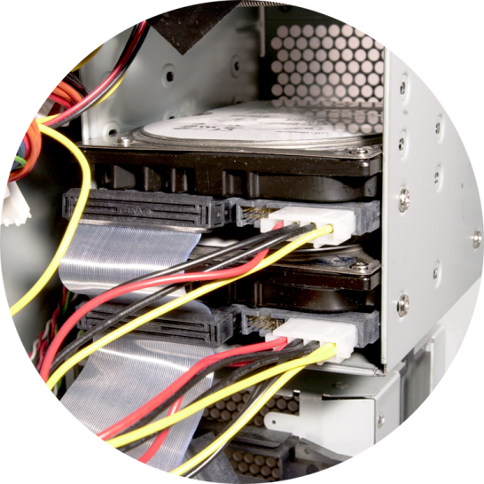
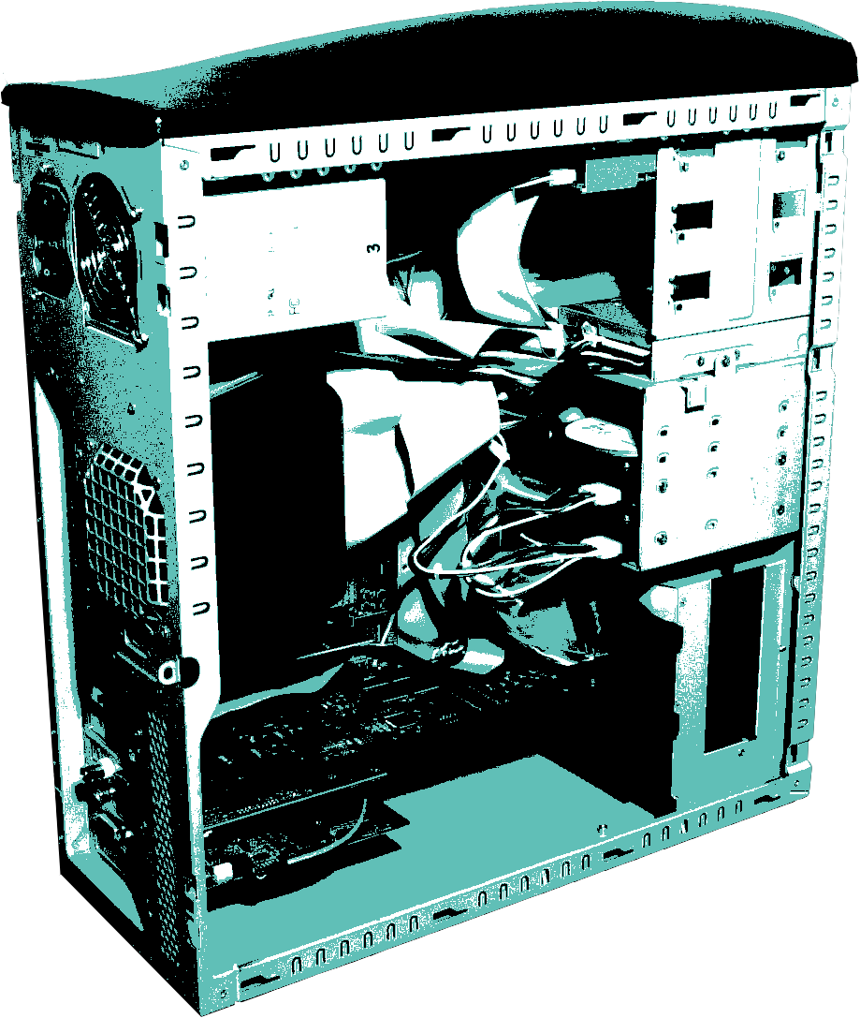
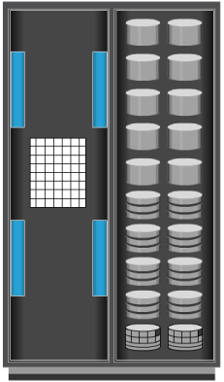
直连存储 (DAS)
内部直接连接
外部直接连接
Notes:
DAS 是一种体系结构，其中存储会直接连接到主机。主机的内部磁盘驱动器和直接连接的外部存储阵列都是 DAS 的示例。虽然存储网络技术的实施越来越普及，但 DAS 仍适用于小型环境（如个人计算和工作组）中的本地化数据访问。根据主机相关的存储设备的位置，DAS 分类为内部 DAS 或外部 DAS。
在内部 DAS 体系结构中，存储设备在内部通过串行或并行总线连接到主机。物理总线存在距离限制，只能在较短距离上保持高速连接。此外，大多数内部总线只能支持数目有限的设备，它们在主机内部占用大量空间，使得难以维护其他组件。在外部 DAS 体系结构中，主机直接连接到外部存储设备，且数据在数据块级进行访问。在大多数情况下，主机与存储设备之间的通信通过 SCSI 或 FC 协议执行。与内部 DAS 相比，外部 DAS 克服了距离限制，可集中管理存储设备。
DAS 的好处和限制：与存储网络体系结构相比，DAS 需要的最初投资相对较少。DAS 配置非常简单，可以轻松且快速地进行部署。它需要执行的管理任务与要设置和操作的硬件和软件组件较少。但是，DAS 不能很好地扩展。存储阵列的端口数目有限，这样限制了可以直接连接到存储的主机数目。因此，DAS 无法以最佳方式利用资源，因而无法轻松地重新分配未使用的资源，从而产生岛过度利用和存储池利用不足情况。
模块 2：数据中心环境

Slide 41
模块 1：总结
本模块涵盖以下要点：
数据中心关键元素
应用程序和计算虚拟化
磁盘驱动器的组件和性能
企业级闪存驱动器
主机对存储的访问
Notes:
本模块介绍了数据中心的关键元素 – 应用程序、DBMS、计算、网络和存储。
它还介绍了能够更好地利用资源和简化管理的应用程序和计算虚拟化。本模块还深入介绍了磁盘驱动器的组件和决定磁盘驱动器性能的因素。它还介绍了在多个方面优于机械磁盘驱动器的企业级闪存驱动器。本模块还介绍了主机对存储的访问的各种选项，重点关注 DAS。
模块 2：数据中心环境

Slide 42
知识测验 – 1
以下哪一项是计算虚拟化的好处？
  支持计算内存交换
  提高计算利用率
  将计算内存与应用程序隔离
  将计算 OS 与应用程序隔离
哪一项是对虚拟机 (VM) 的最佳描述？
  物理服务器上的所有虚拟机都必须运行同一 OS
  当虚拟机关闭时会删除虚拟机文件
  虚拟机是独立的文件组
  所有虚拟机平等共享可用资源
Notes:
模块 2：数据中心环境

Slide 43
知识测验 – 2
什么是合并？
  将多个物理驱动器分组到逻辑驱动器
  将物理驱动器分为多个逻辑驱动器
  在逻辑驱动器上写入磁盘元数据的过程
  通过碎片整理向物理驱动器添加更多容量
哪些因素决定机械磁盘的总体服务时间？
  磁盘缓冲时间、全程和旋转延迟
  内部传输速度、外部传输速度和缓冲时间
  全程、平均寻道时间和道间寻道时间
  平均寻道时间、旋转延迟和数据传输速度
Notes:
模块 2：数据中心环境

Slide 44
知识测验 – 3
哪一项是 DAS 环境的挑战？
  性能低
  可扩展性有限
  部署复杂性
  最初投资过多
Notes:
模块 2：数据中心环境

Slide 45
练习：为新应用程序设计存储解决方案
方案
  新应用程序的特点：
    需要 1 TB 存储容量
    高峰 I/O 工作负载 4900 IOPS
    典型 I/O 大小为 4 KB
  可用磁盘驱动器的规格如下：
    15K rpm 驱动器的存储容量 = 100 GB
    平均寻道时间 = 5 ms
    数据传输速度 = 40 MB/sec
  由于它是业务关键型应用程序，因此响应时间必须在可接受的范围内
任务
  计算应用程序所需的磁盘数目
Notes:
某组织要在其环境中部署新的业务应用程序。新应用程序需要 1 TB 存储空间存储业务和应用程序数据。在工作负载高峰时段，预计应用程序会生成 4900 IOPS（每秒 I/O ），而典型 I/O 大小为 4 KB。
可用磁盘驱动器选项为 15,000 rpm 驱动器，容量为 100 GB。其他驱动器的规格如下：
AV。寻道时间 = 5 毫秒，数据传输速度 = 40 MB/sec。
系统会要求您计算为满足应用程序的容量和性能要求所需的磁盘驱动器数。
模块 2：数据中心环境

Slide 46
课后提前了解如下数据库
MYSQL
SQL Server
ORACLE
DB2（Mongodb）
PostgreSQL
Sybase
安装虚拟机Vmware Workstation

